Slide 1

trabajo final VC
Grupo 9
Noel Padrón Jiménez
Joel rodríguez gonzález

Slide 2


Slide 3
Índice
Motivación y objetivo
TECNOLOGÍAS EMPLEADAS
descripción del trabajo
Pong
Flappy head
Luz verde - Luz roja
Hand/Fist/Dash
Conclusiones y propuesta de ampliación

Slide 4

Motivación y objetivo

Slide 5

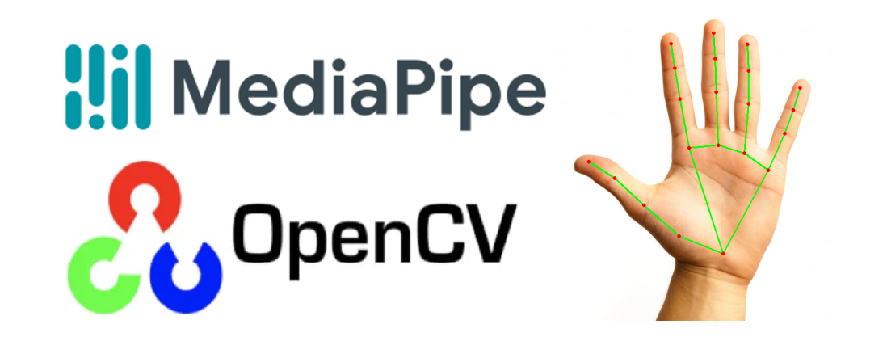
TECNOLOGÍAS EMPLEADAS

Slide 6
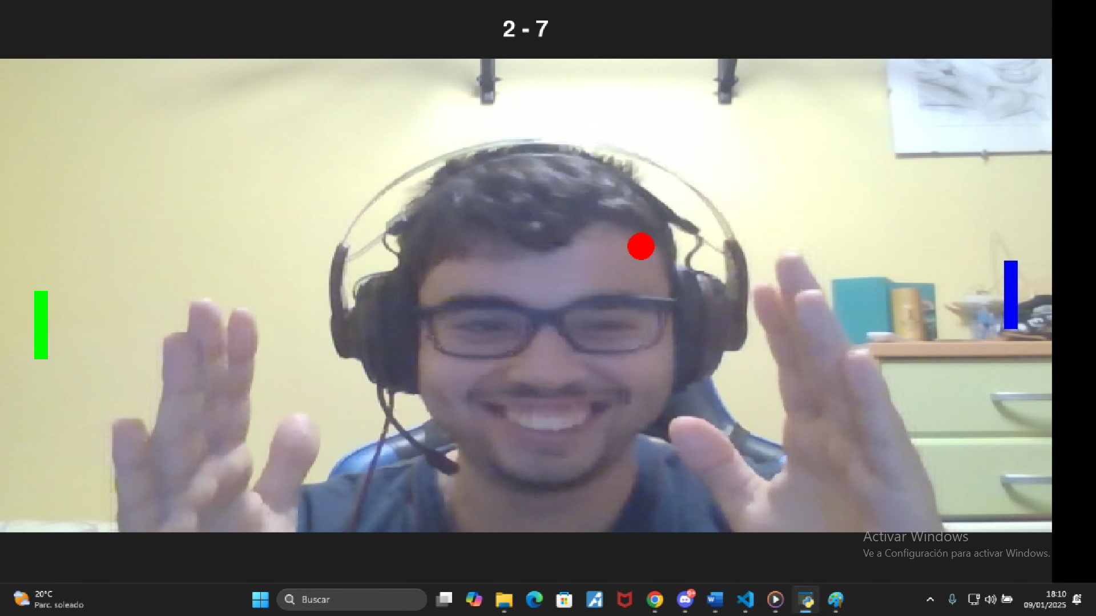
Pong

Slide 7
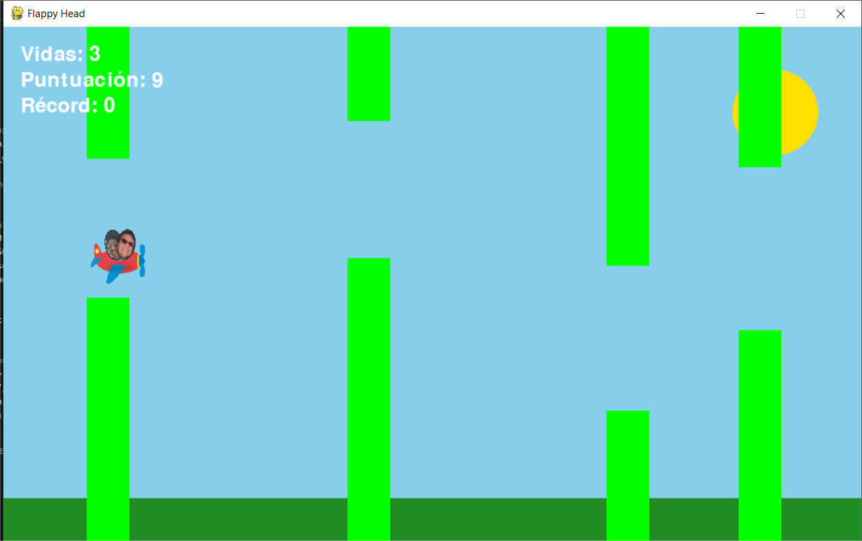

Flappy head

Slide 8
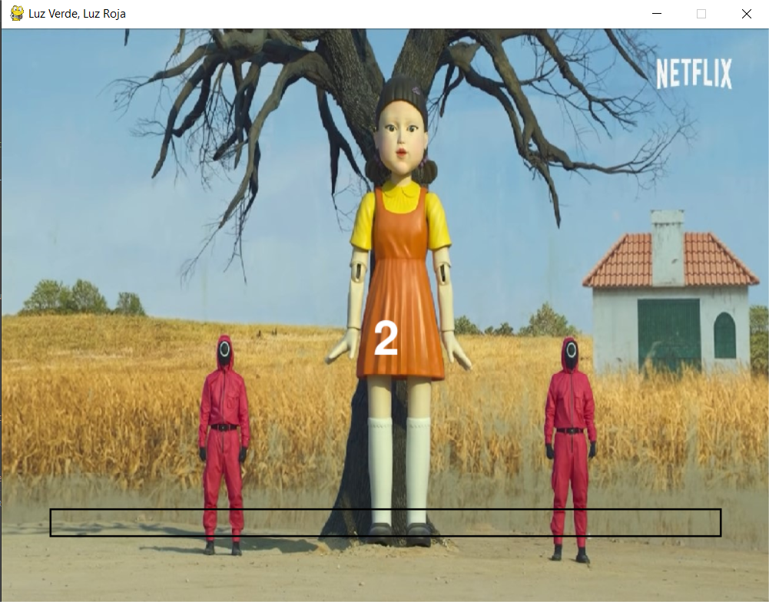
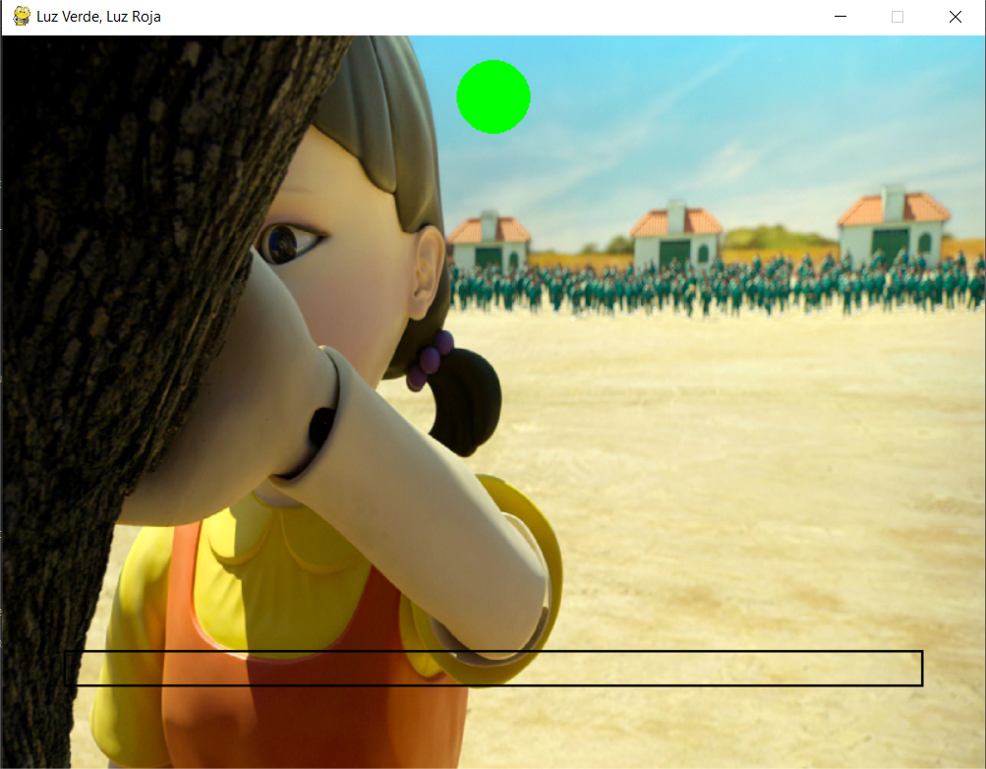
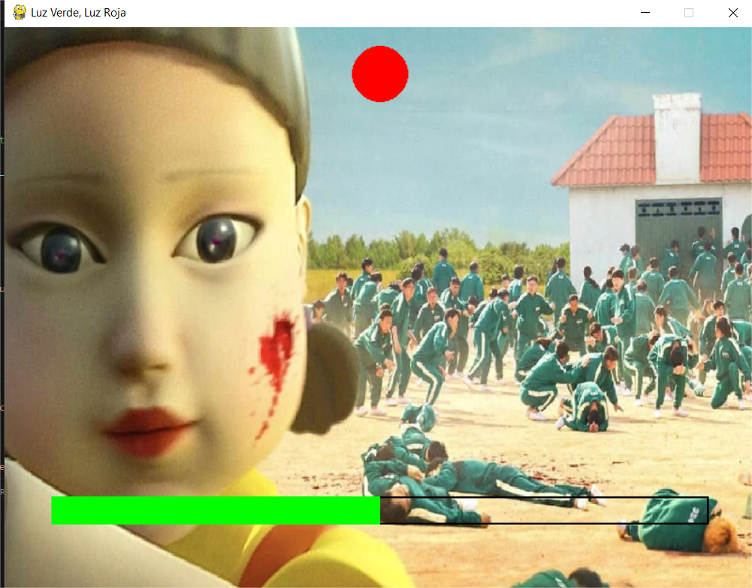
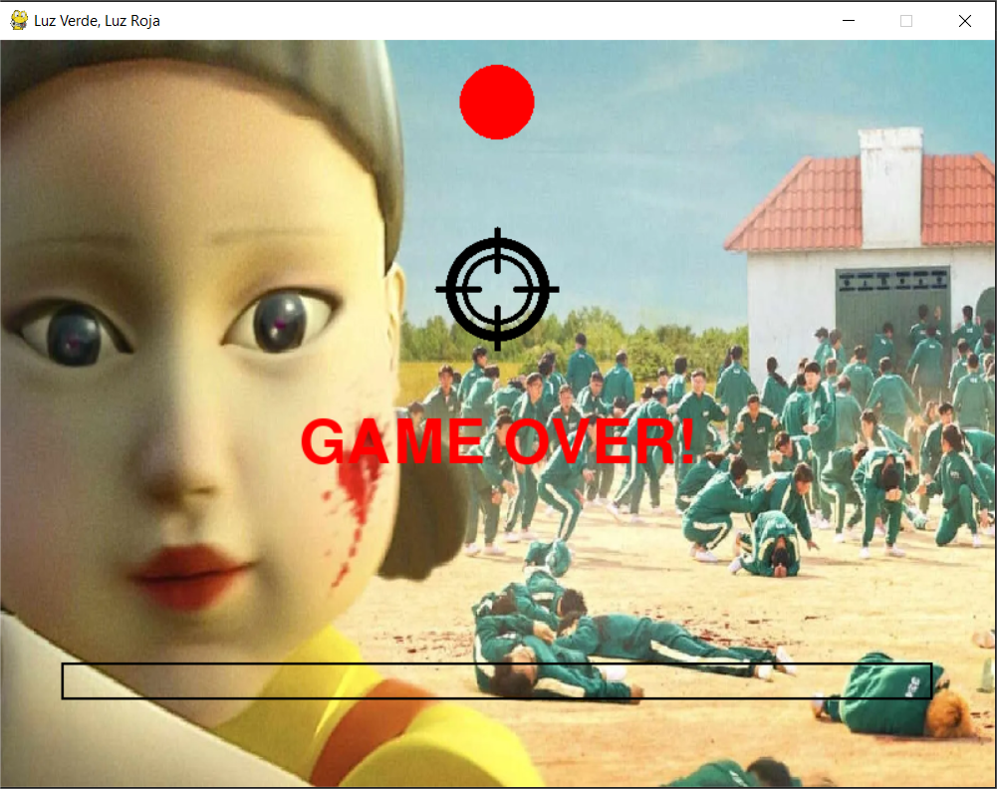
LUZ VERDE
LUZ ROJA

Slide 9
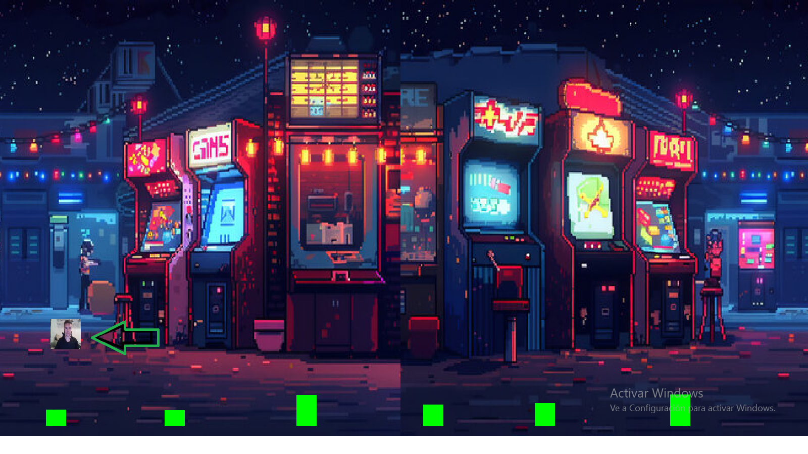
Hand/Fist/Dash

Slide 10
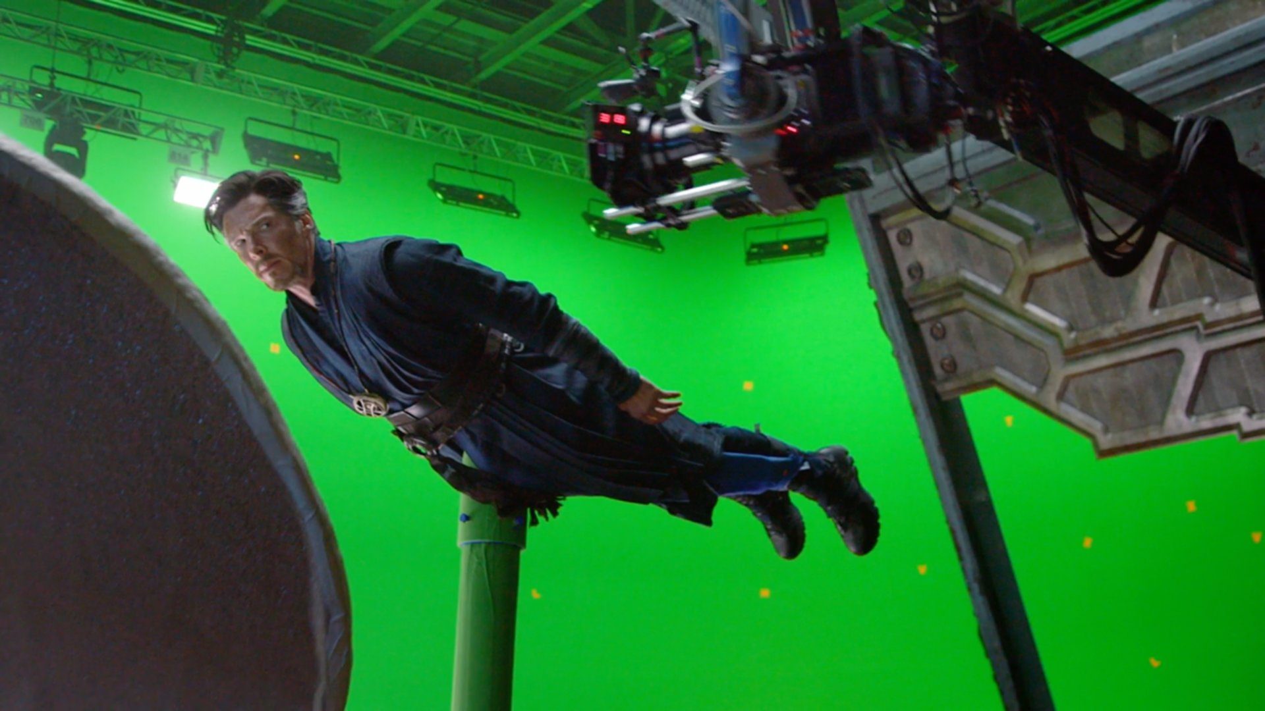
Conclusiones y propuesta de ampliación

